Slide 1
Proyecto de Plataforma Web
Ryokō
Reserva de paquetes turísticos.
[Base de Datos y Programación Web / Etapa II / 25-10-2021]
Integrantes:
- Bastián Contreras
- Ashly Mazuela
- Javier Garín

Slide 2
ÍNDICE
Introducción
Vistas
Testeo
Consultas
Conclusión

Slide 3


INTRODUCCIÓN

Slide 4
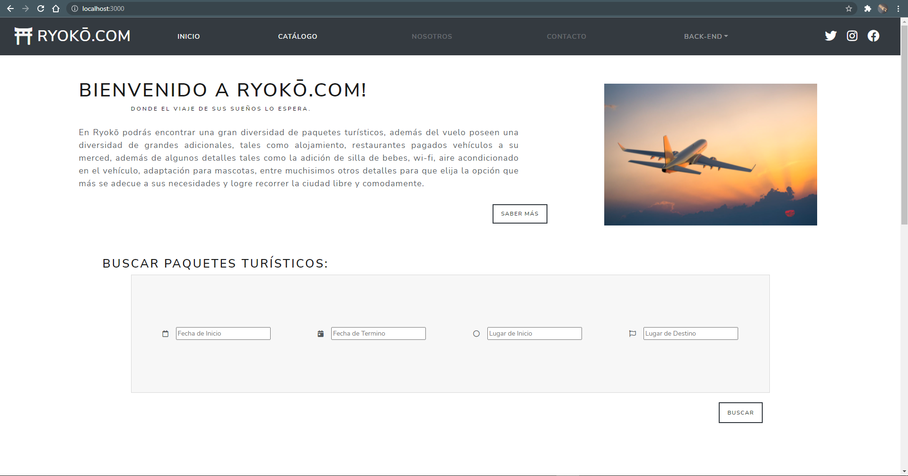
Vistas
Front-End:

Slide 5
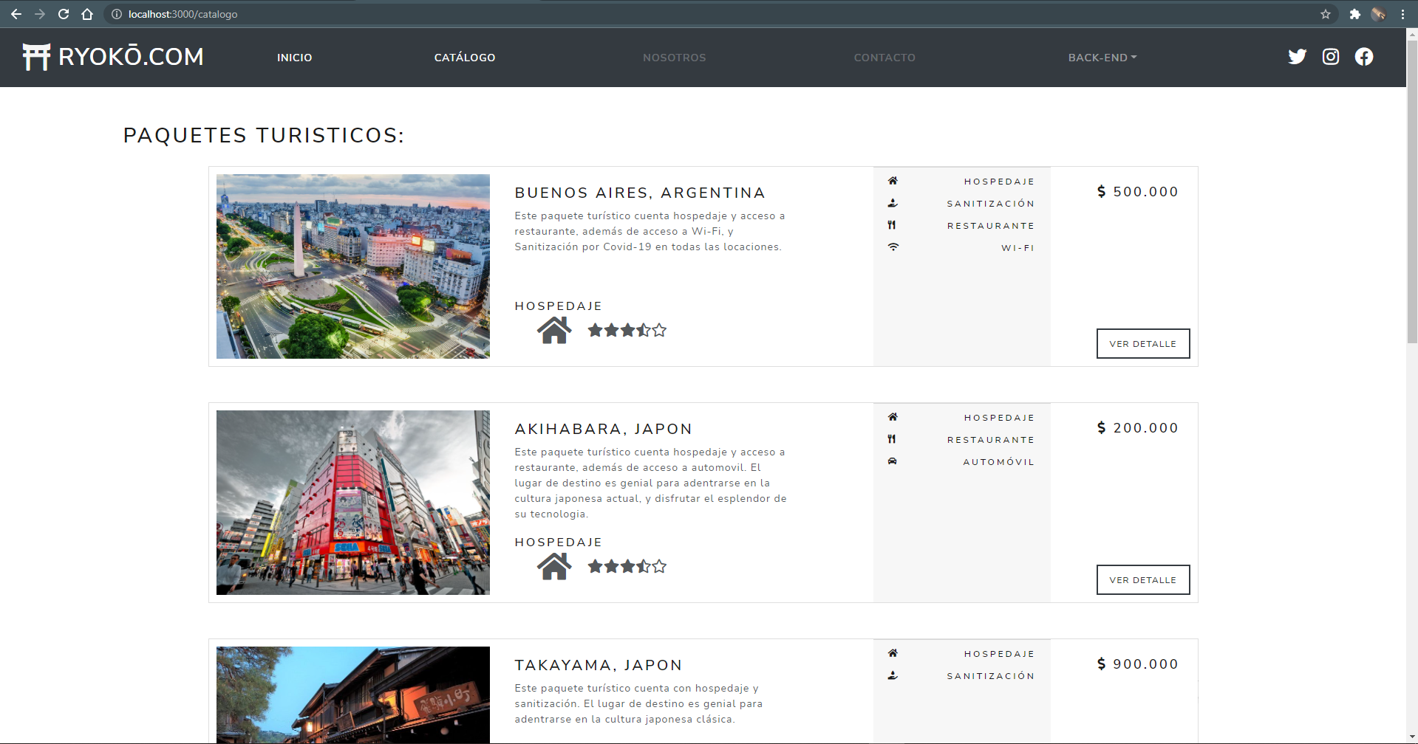

Slide 6
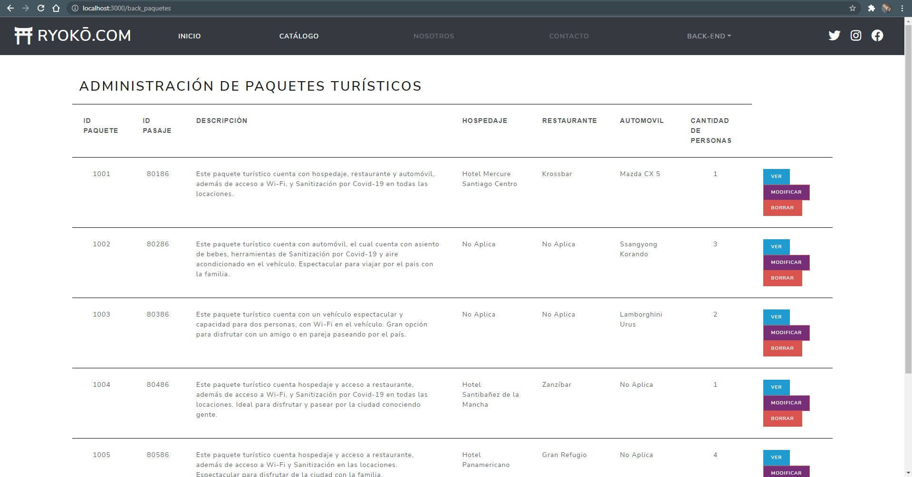
Vista
Back-End:

Slide 7
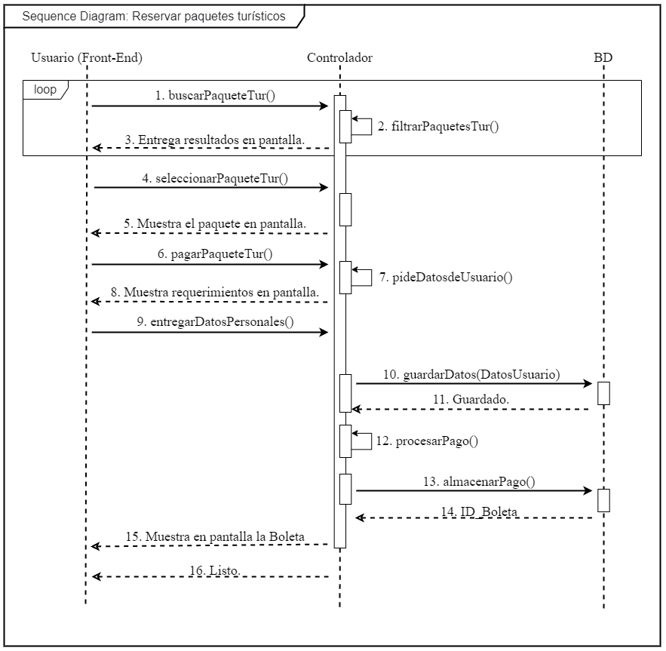
Datos dentro de la Vista Web
Diagrama de secuencia y consultas aplicadas.

Slide 8
Consultas:
ALTER
1.- Agrega la columna ‘Rut’ a la tabla ‘TablaGenerica’.
2.- Convierte ‘Rut’ en llave primaria.
SELECT with JOIN
1.- Selecciona datos del cliente donde el valor del pago sea mayor a $600.000.
2.- Obtenemos las rutas y su respectivo avión utilizado.
Se presentan a continuación las consultas en lenguaje SQL.

Slide 9
Consultas:
UPDATE
1.- Actualizamos el nombre genérico del aeropuerto al real.
2.- Actualizamos los modelos de avión.
INSERT
1.- Insertamos una nueva ruta.
2.- Insertamos un nuevo vuelo.
3.- Insertamos un nuevo pasaje.
Se presentan a continuación las consultas en lenguaje SQL.

Slide 10
Consultas:
DELETE
1.- Eliminamos el pasaje anteriormente creado.
2.- Eliminamos el vuelo anteriormente creado.
DROP
1.- Eliminamos la tabla genérica creada.
Se presentan a continuación las consultas en lenguaje SQL.

Slide 11
Subconsultas y operadores:
Devuelve si existen rutas con destino “Brasil”.
Devuelve los vuelos que no se efectúen en el avion
“Boeing 777”
Se presentan a continuación las consultas en lenguaje SQL.

Slide 12
Subconsultas y operadores:
Devuelve los pagos que existen relacionados a una persona
Devuelve el avión y ruta si existen en la entidad “Vuelo”
Se presentan a continuación las consultas en lenguaje SQL.

Slide 13
Consultas de Funciones Agregadas:
Devuelve los aviones con sus capacidades y cuántos de estos hay
Devuelve el total que ha pagado de una persona
Devuelve el total recaudado por el sistema
Se presentan a continuación las consultas en lenguaje SQL.

Slide 14
Consultas Group by:
Devuelve cuántos paquetes ha contratado una persona
Devuelve cuántos aviones hay de un modelo
Devuelve cuántos vuelos hay desde todos los origenes
Se presentan a continuación las consultas en lenguaje SQL.

Slide 15
Consultas Group By:
Devuelve cuántos pasajes hay para todas las clases
Devuelve cuántos vuelos hay para todas los aeropuertos de origen
Se presentan a continuación las consultas en lenguaje SQL.

Slide 16
CONCLUSIÓN

